Slide 1
Git - Cursus
2024

Slide 2

Agenda
Code delen
Remote repository
Synchroniseren
Pull requests
Workflows en Actions
Branches beveiligen
Taken beheren

Slide 3
Code delen

Slide 4
Centraal systeem
Nadelen:
Altijd verbinding met de centrale server nodig.
Langzaam vanwege veel netwerkverkeer.
Alles van iedereen op de centrale server.
Alle bestanden
& historie
Server
Deel bestanden
& historie
P1
P1

Slide 5
Gedistribueerd systeem
Voordelen:
Iedereen krijgt volledige kopie van de bestanden en historie.
Snelle lokale bewerkingen (zoals diff).
Vrij experimenteren op lokale kopie.
Server neemt nuttige branches over.
Alle bestanden
& historie
Server
Alle bestanden
& historie
P1

Slide 6
Gedistribueerd systeem
P3
Voordelen:
Iedereen krijgt volledige kopie van de bestanden en historie.
Snelle lokale bewerkingen (zoals diff).
Vrij experimenteren op lokale kopie.
Server neemt nuttige branches over.
Alle bestanden
& historie
Server
P2
Alle bestanden
& historie
P1
Server

Slide 7




Remote server
Deel je repository via een remote server.
Remote is vaak een SAAS dienst:
Azure DevOps
GitHub
GitLab
Niet alleen repositories, ook veel andere tools…

Slide 8
GitHub

Slide 9
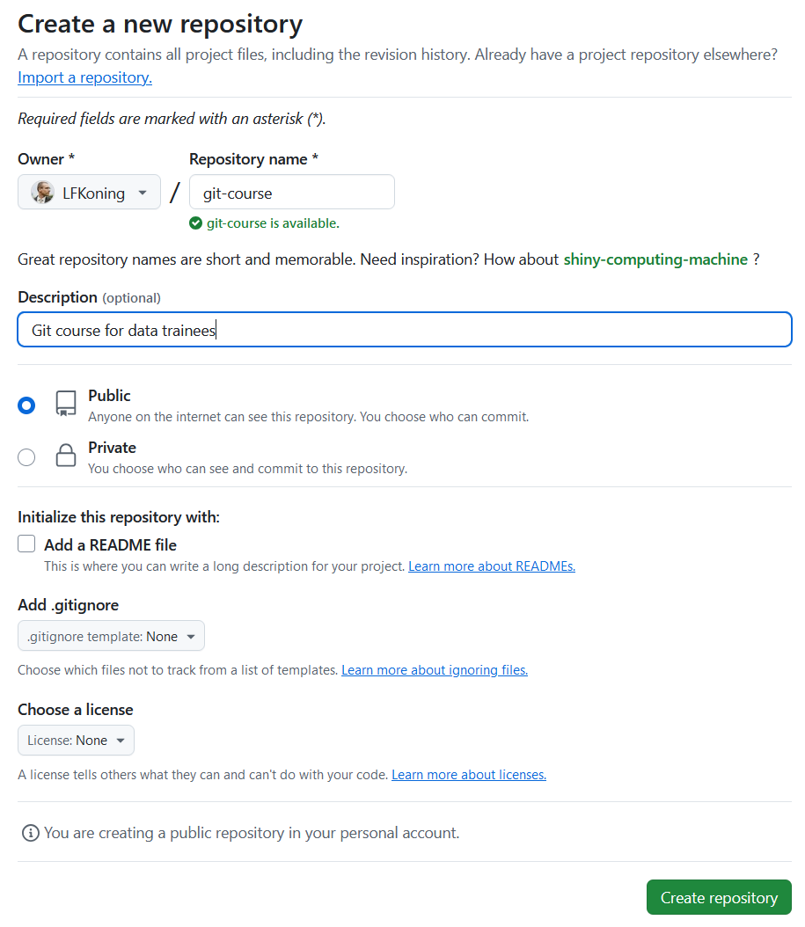
Repo aanmaken
Ga naar de hoofdpagina van GitHub.
Selecteer Repositories.
Klik rechtsboven op New.
Vul de gegevens in.
Zet Add a README uit.
Zet .gitignore op None.
Zet license op None
Notes:
Demo: GH: create repo

Slide 10
Synchroniseren

Slide 11
Bestaand repo binnenhalen
Om een bestaand repo binnen te halen:
git clone <remote URL>
git clone https://github.com/LFKoning/git-cursus
Clone commando:
Maakt directory aan met de naam van het repository.
Stelt deze werk directory in op de main branch.
Stelt clone URL in als remote met naam origin.
GitHub
Repo
clone
Lokaal
Repo
Notes:
Demo: git clone

Slide 12
Nieuw repo koppelen
Maak een lokaal repo aan:
git init
Koppel lokaal repo aan een remote server:
git remote add <naam> <remote URL>
git remote add origin https://github.com/<user>/pig-latin.git
Check welke remote servers actief zijn:
git remote -v
Twee richtingen:
fetch Wijzigingen ophalen van de remote server.
push Wijzigingen wegschrijven naar de remote server.
GitHub
Repo
fetch
push
Lokaal
Repo

Slide 13
Wijzigingen wegschrijven
Commit je lokale wijzigingen:
git add –A
git commit –m <commit message>
Schrijf de wijzigingen weg met:
git push
git push <naam remote>
GitHub
Repo
push
Lokaal
Repo
Notes:
Demo: git remote management

Slide 14
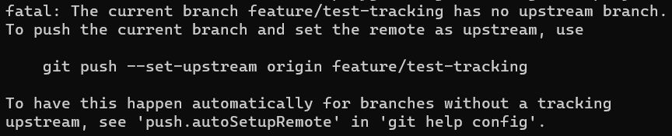
Branch tracking
Een nieuwe branch kun je niet zomaar push-en…
De lokale branch is niet gekoppeld aan een branch op de remote (upstream).
Tracking:
Koppeling tussen een lokale en een remote branch.
Een lokale branch kan maximaal 1 remote branch tracken.
GitHub
Repo
push
Lokaal
Repo

Slide 15

Branch tracking
Overzicht van branches en hun tracking branches:
git branch -vv
GitHub
Repo
lokaal
remote
Lokaal
Repo

Slide 16
Bestaande branches
Een bestaande branch ophalen van de remote server:
git checkout <remote branch>
Maakt een lokale branch aan en stelt tracking automatisch in.
Bijvoorbeeld:
git checkout develop (track origin/develop)
GitHub
Repo
checkout
Lokaal
Repo

Slide 17
Nieuwe branches
Nieuwe lokale branch aanmaken:
git checkout –b <branch>
Geen tracking… instellen bij eerste keer pushen:
git push --set-upstream <remote> <branch>
git push --set-upstream origin test-tracking
GitHub
Repo
push
Lokaal
Repo
Notes:
Demo: branch tracking

Slide 18
Branch verwijderen
Een lokale branch verwijderen:
Gemerged: git branch –d <branch>
Niet gemerged: git branch –D <branch>
Een remote branch verwijderen:
git push <remote> --delete <branch>
git push origin --delete feature/test-tracking
GitHub
Repo
push
Lokaal
Repo
Notes:
Demo: delete branch

Slide 19
Wijzigingen ophalen
Twee commando's om wijzigingen op te halen:
git fetch
Update de .git directory, maar laat werk directory met rust.
Je moet zelf de wijzigingen nog mergen.
git pull
Update de .git directory en de werk directory.
Is identiek aan git fetch + git merge.
GitHub
Repo
fetch / pull
Lokaal
Repo
Notes:
Demo: git fetch & pull

Slide 20
Pull requests

Slide 21
Wat is een pull request?
Door branches kan iedereen los van elkaar werken.
Maar: uiteindelijk wil je branches wel mergen…
Met een pull request werk je samen aan een merge:
Aanvraag om twee branches te mergen.
Geeft wijzigingen duidelijk weer.
Geeft mogelijkheid voor commentaar en suggesties.
Kan worden geaccepteerd of afgewezen.
M
PR
C
C
C
C
C

Slide 22
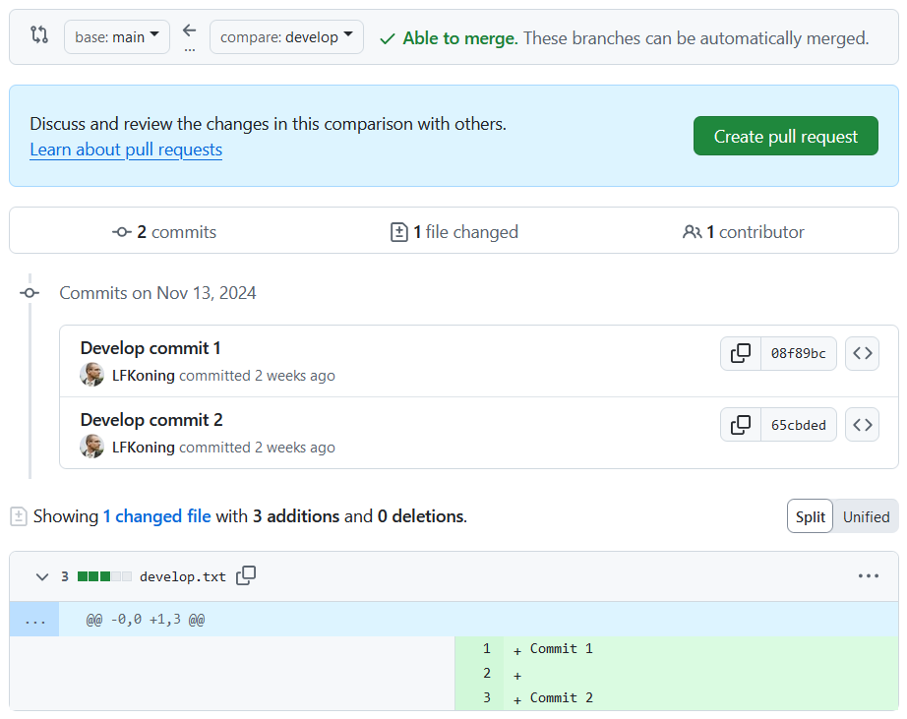
Een PR aanmaken
Ga Repository > Pull Requests.
Klik op [New pull request].
Kies de branches die je wilt mergen.
Check of gemerged kan worden.
Klik op [Create pull request]

Slide 23
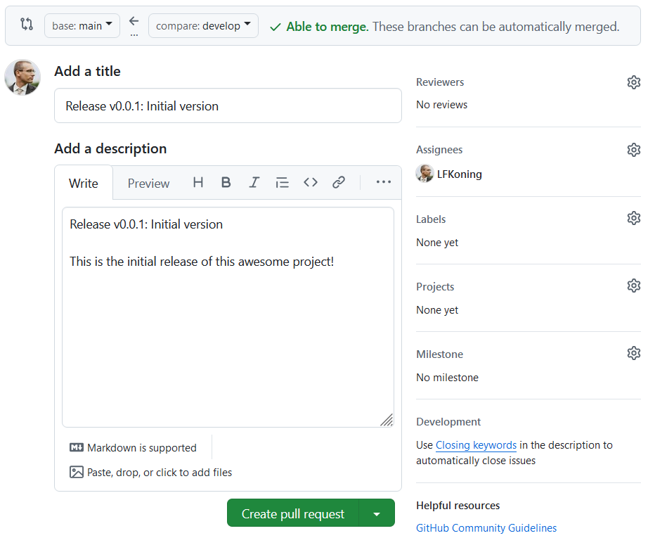
Een PR aanmaken
Voeg een titel toe.
Voeg een beschrijving toe.
Kies reviewers.
Notes:
Demo: GH: create PR

Slide 24
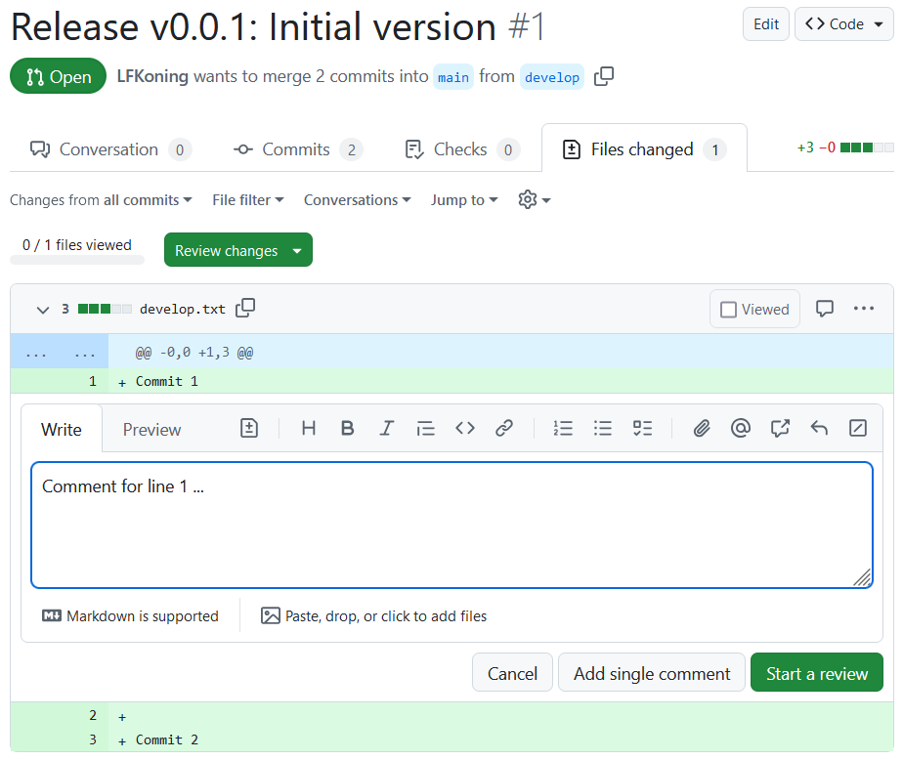
Een PR reviewen
Ga naar de repository.
Klik op [Pull requests]
Klik rechtsboven op [Add your review]
Geef commentaar op de code.

Slide 25
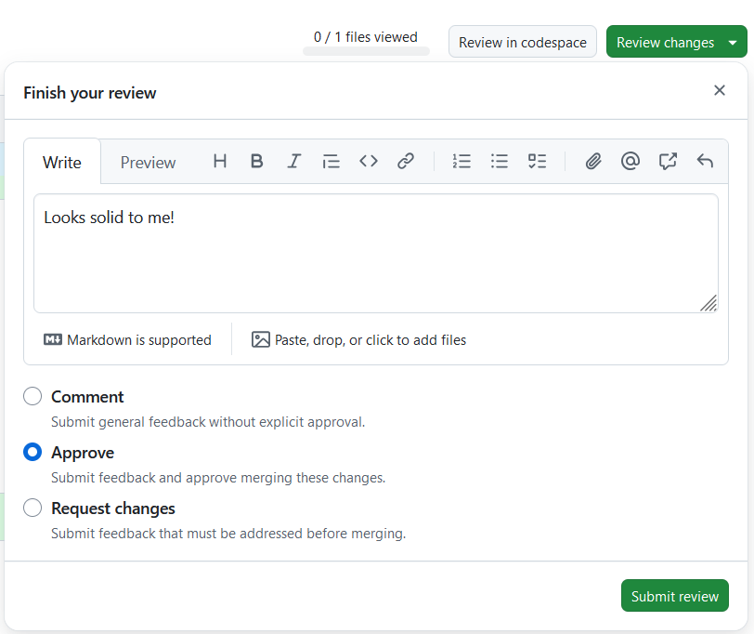
Een PR reviewen
Ga naar de repository.
Klik op [Pull requests]
Klik rechtsboven op [Add you review]
Geef commentaar op de code.
Klik op [Review changes].
Schrijf een beoordeling.
Keur de PR goed of niet.
Notes:
Demo: GH: review PR

Slide 26
Workflows en Actions

Slide 27

Wat is een Workflow?
Je wilt graag code van hoge kwaliteit in je repository.
Tools om kwaliteit te controleren:
black
pylint
pytest
In een workflow kun je deze tools als acties opnemen.
Bij het pushen van code draait de workflow.
push
Pipeline
Step 1
black
Step 2
pylint
Step 3
pytest

Slide 28
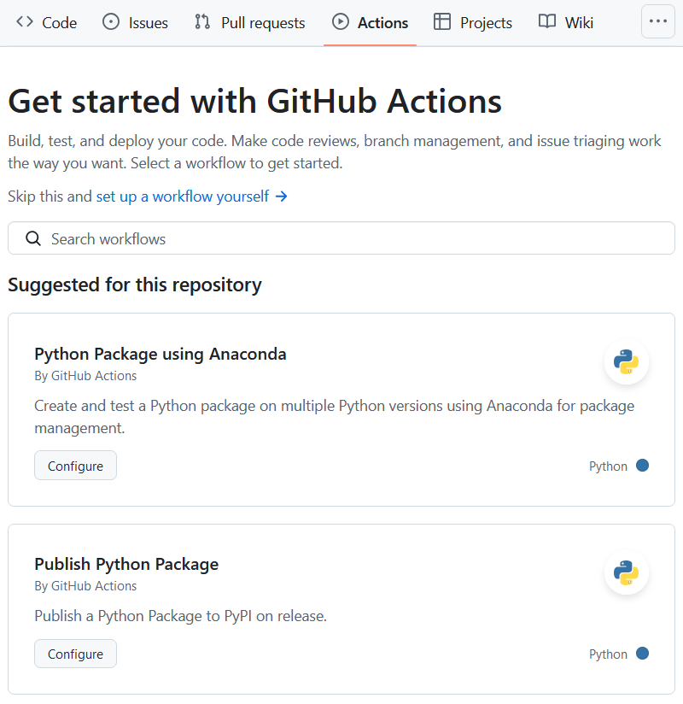
Workflow maken
Klik op [Actions] in je repository.
Kies: [set up a workflow yourself].
Of:
Kies bestaande workflow, bv. Python package.
Beide opties maken een YAML bestand in:
.github/workflows/

Slide 29
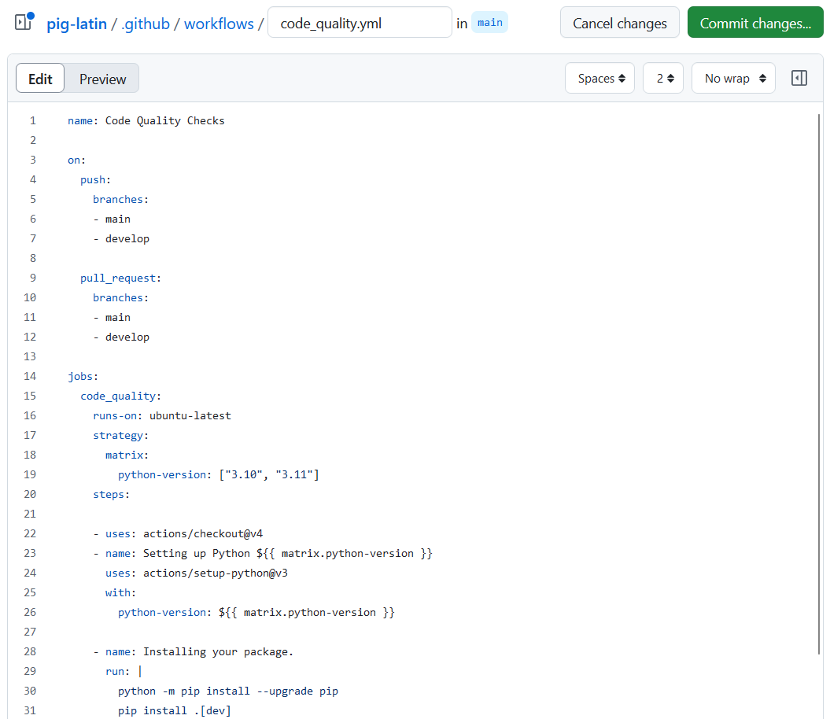
Workflows maken
In het YAML bestand definieer je:
Voor welke branches de pipeline draait.
Welke versies van Python gebruikt worden.
Welke stappen uitgevoerd worden.
Notes:
Demo: GH: create workflow.

Slide 30
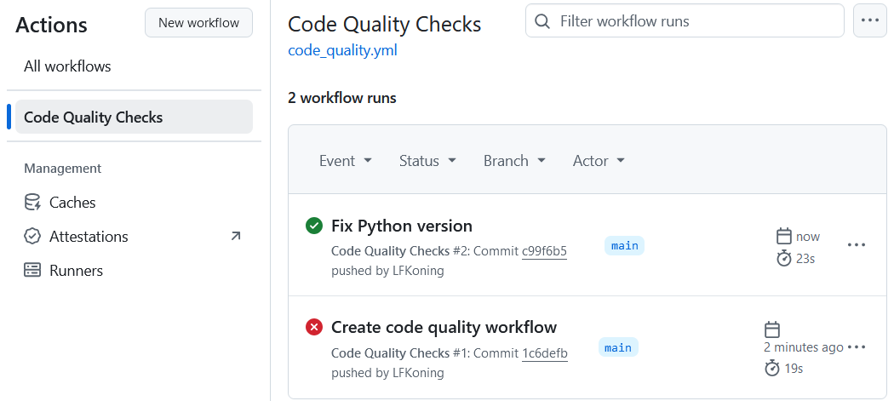
Workflow draaien
Workflow run bij elke push of Pull Request.
De run krijgt de naam van de commit.
Icoon geeft aan of de run succesvol was.

Slide 31
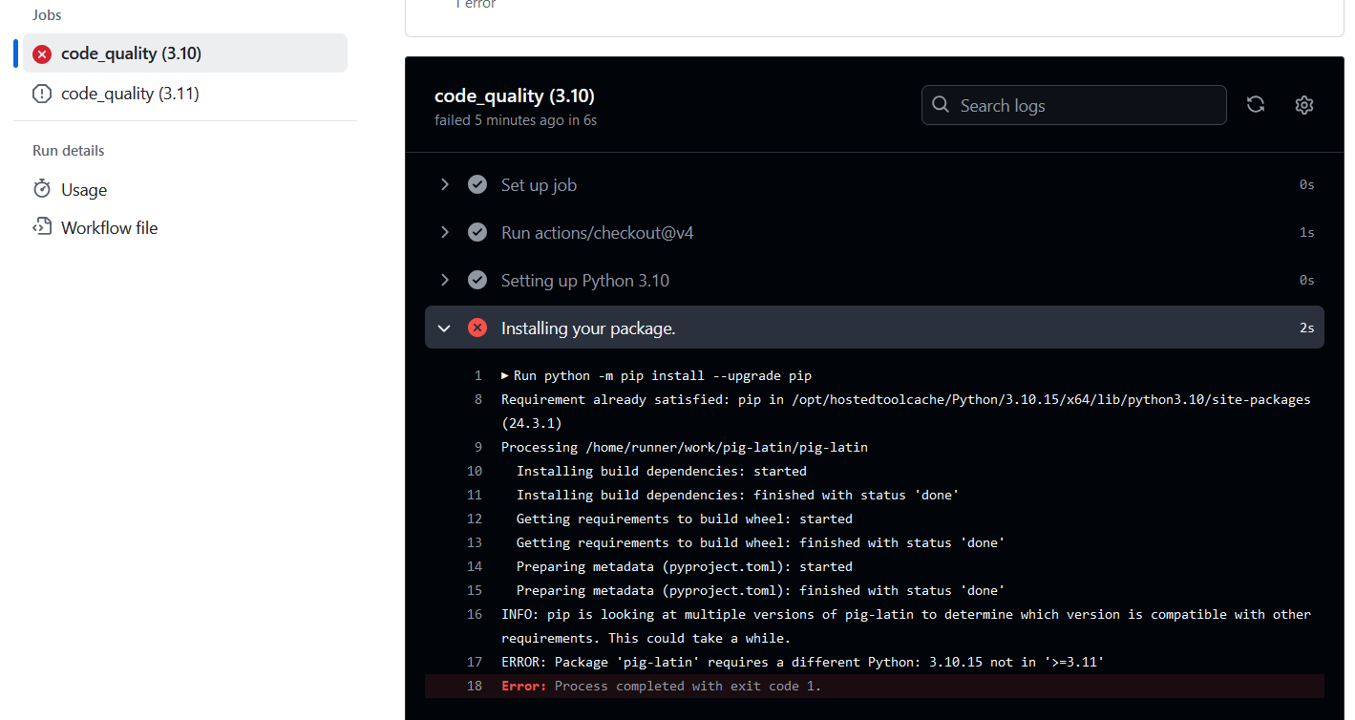
Workflow draaien
Klik op een run voor alle output.

Slide 32
Branches beveiligen

Slide 33
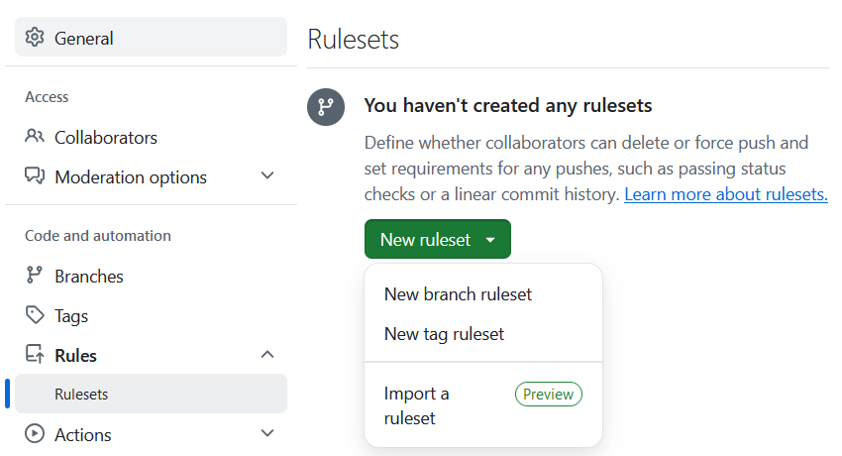
Ruleset maken
Gebruik Rulesets om branches te beveiligen tegen:
Verwijderen van de branch.
Een push zonder Pull Request.
Een Pull Request zonder reviews.
Pull Requests waarbij de Workflow faalt.

Slide 34
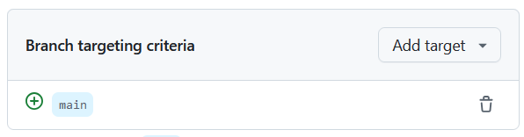



Ruleset maken
Gebruik Rulesets om branches te beveiligen tegen:
Verwijderen van de branch.
Een push zonder Pull Request.
Een Pull Request zonder reviews.
Pull Requests waarbij de Workflow faalt.

Slide 35
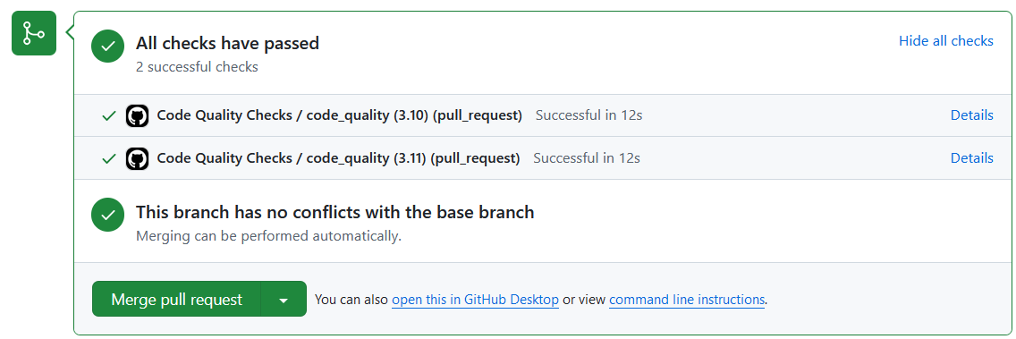
Ruleset in actie
Workflow draait als een Pull Request wordt aangemaakt.
Notes:
Demo: GH : create ruleset

Slide 36
Taken beheren

Slide 37
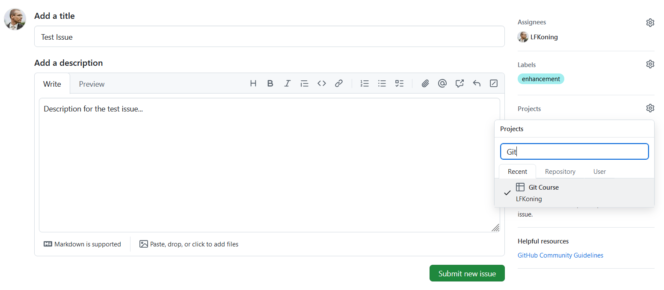
Taken aanmaken
Wat is een issue?
Een taak / concreet stukje werk:
nieuwe feature.
bugfix.
documentatie.
Belangrijke elementen:
Duidelijke titel en omschrijving.
Wie gaat het oppakken.
Labels voor type werk.
Wanneer is het af?
Notes:
Demo: create issue

Slide 38
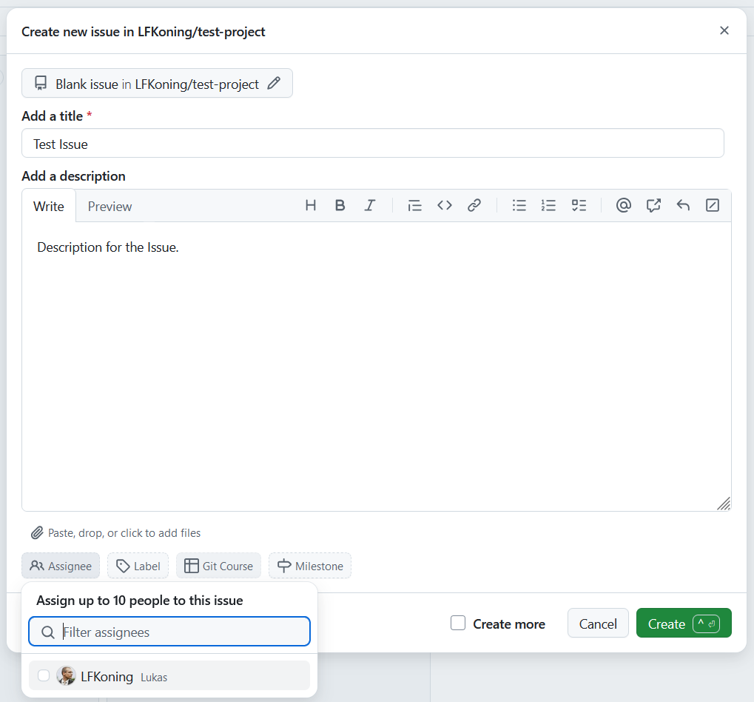
Issue aanmaken
Issues gekoppeld aan een repository en optioneel aan een project.
Via een project
Ga naar het project.
Klik op Backlog.
Klik onderaan op + Add item.
Kies Create new item.
Kies het repository.
Vul de gegevens in.

Slide 39
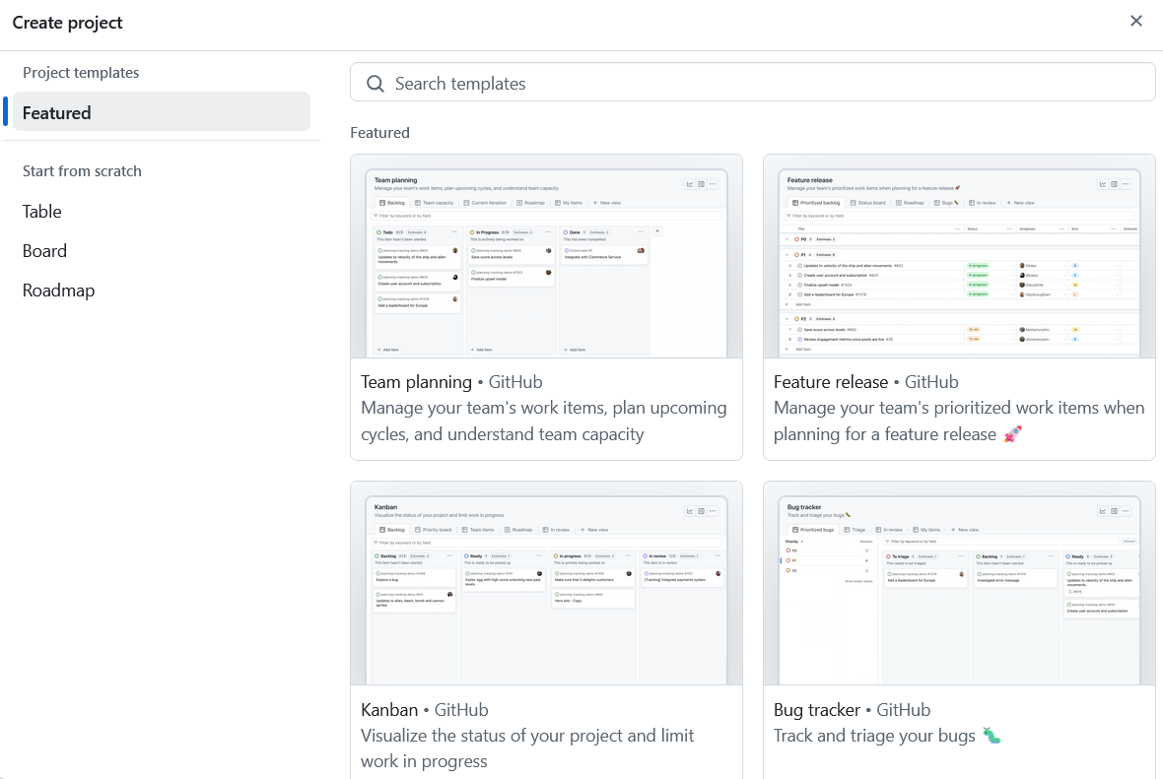
Project aanmaken
Wat is een project?
Een manier om issues overzichtelijk te beheren.
Verschillende project types:
Kanban
Team planning (sprints)
Bug tracker
Roadmap

Slide 40
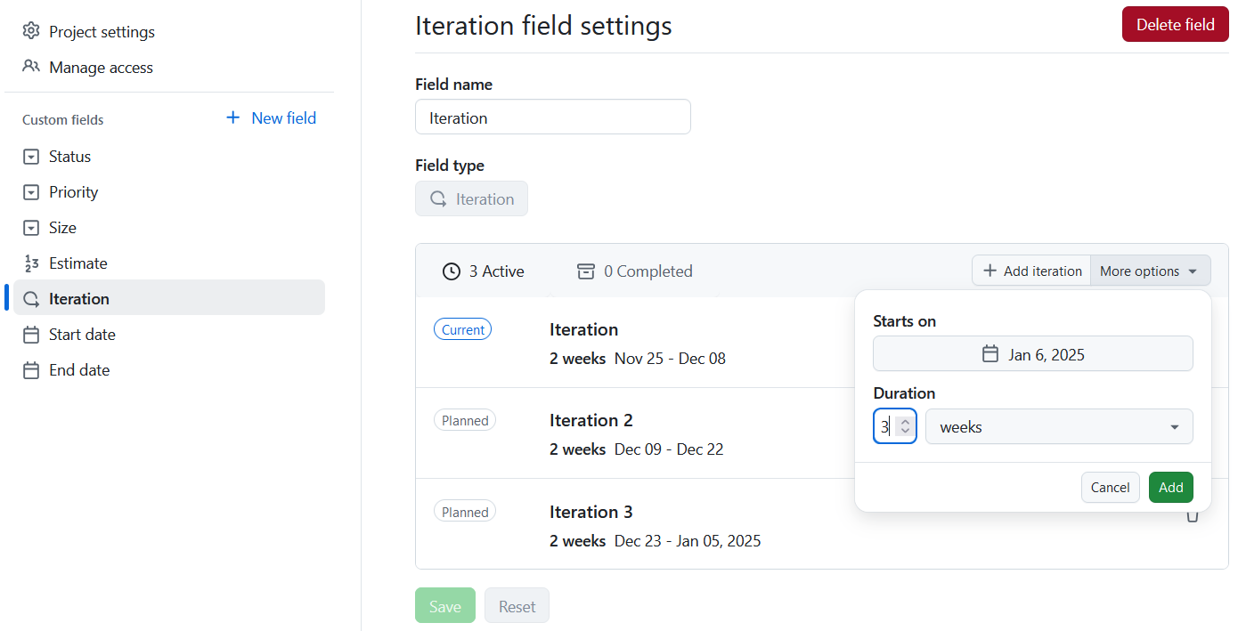
Project aanmaken
Het soort project kun je verder verfijnen via de instellingen:
Status
Definieer voortgangsstadia.
Prioriteiten
Definieer prioriteiten
Size / Estimate
Inschatting hoeveelheid werk.
Iteration
Aanmaken van sprints.

Slide 41
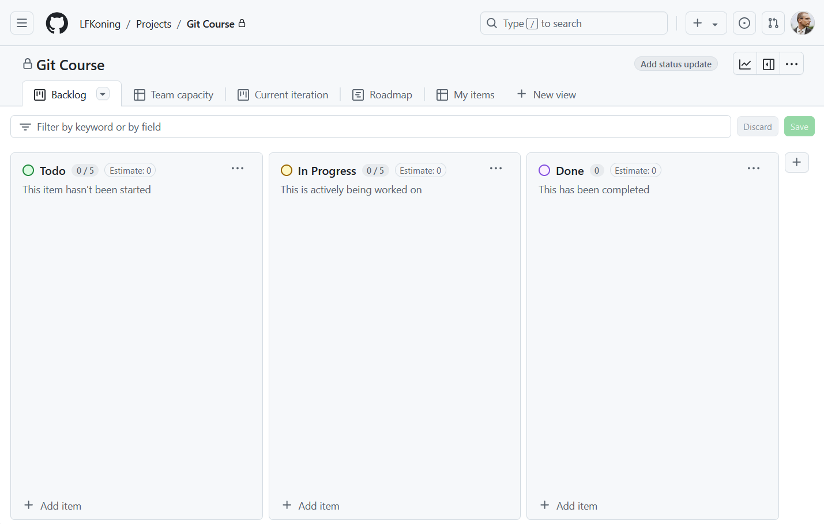
Views
Geven taken op overzichtelijke wijze weer:
Backlog
Alle taken ingedeeld op voortgangsstadium.
Team capacity
Taken opgesplitst naar team leden.
Current iteration
Taken in huidige sprint ingedeeld op voortgangsstadium.
Roadmap
Taken geplot op een tijdslijn.

Slide 42
Azure DevOps

Slide 43
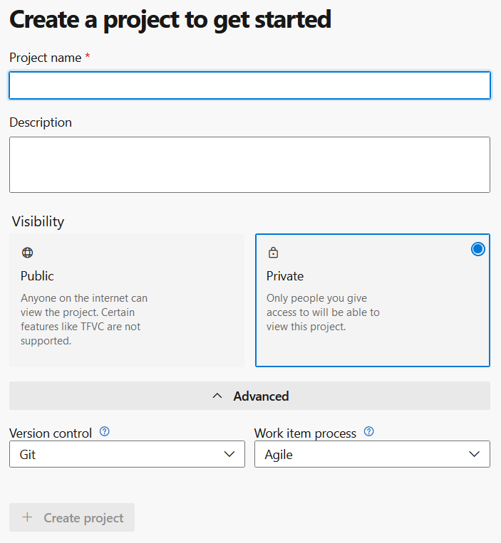
Project aanmaken
Project settings
Vul een naam en omschrijving in.
Visibility
Kies public voor de cursus.
Version control
Kies altijd git.
Work item process
Kies voor nu Agile.

Slide 44
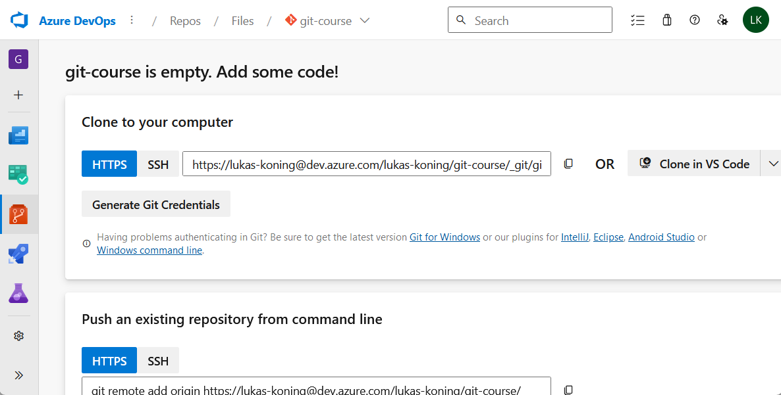
Projecten
Overview
Overzicht van het project met eventueel een Wiki.
Boards
Bijhouden en plannen van taken.
Repos
Git repositories voor opslag code.
Pipelines
Pipelines voor het checken van code.

Slide 45
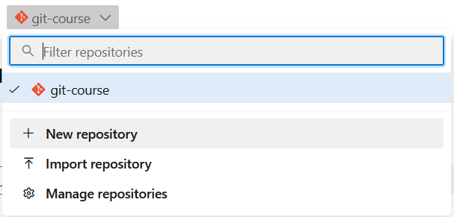
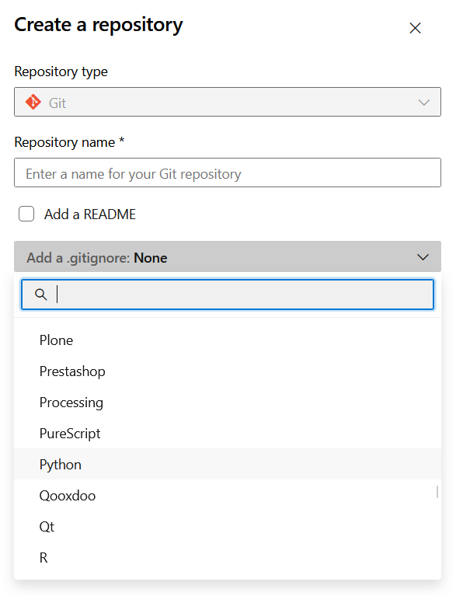
Repo aanmaken
Nieuw repo aanmaken:
Klik op het standaard repo.
Selecteer New repository.
Vul rechts de gegevens in.
Zet Add a README uit.
Kies None voor .gitignore.
Notes:
Demo: AD: create project + repo

Slide 46
Pull Requests

Slide 47
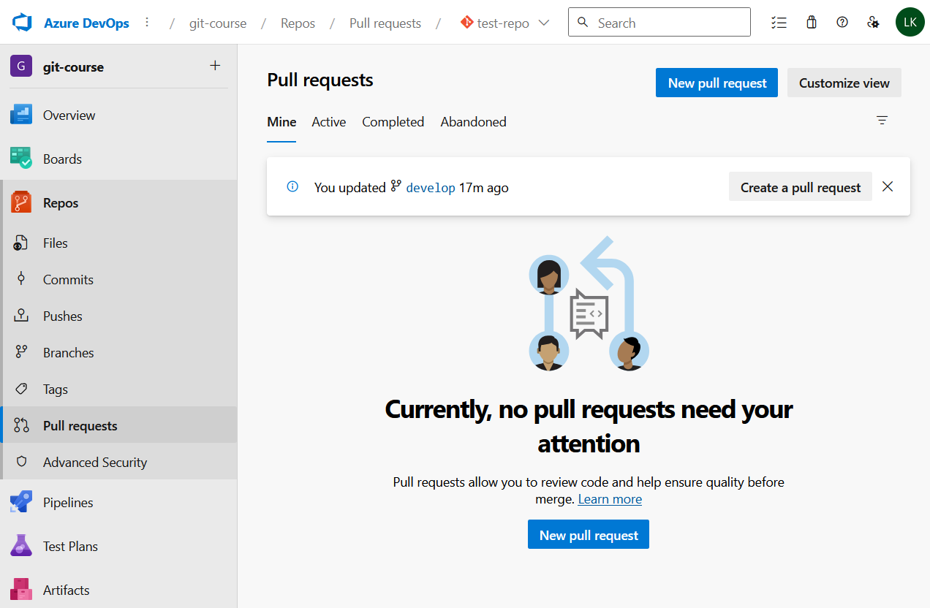
Een PR aanmaken
Ga naar Repos.
Klik op [Pull requests] in het menu.
Klik op [New pull request].

Slide 48
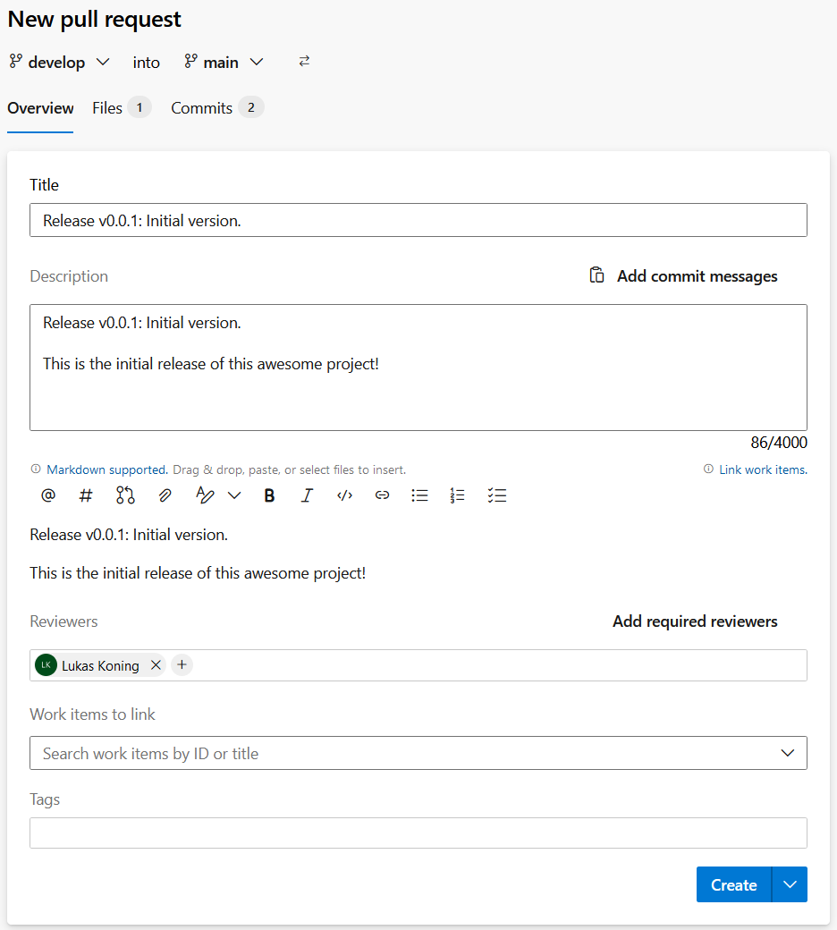
Een PR aanmaken
Kies de branches die je wilt mergen.
Vul een titel in.
Vul een beschrijving in.
Kies reviewers.
Klik op [Create].

Slide 49
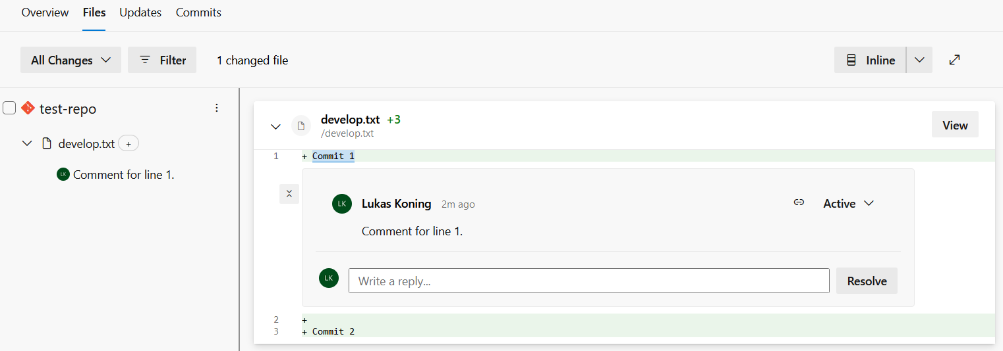
Een PR reviewen
Bekijk de wijzigingen onder [Files].
Geef commentaar op de code.

Slide 50
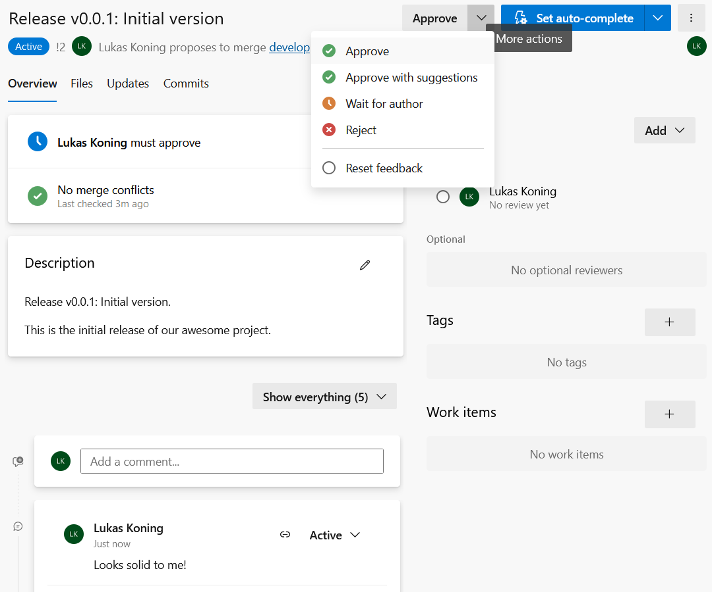
Een PR reviewen
Schrijf een algemeen oordeel.
Keur de PR goed of niet.
Notes:
Demo: AD: pull requests

Slide 51
Pipelines

Slide 52
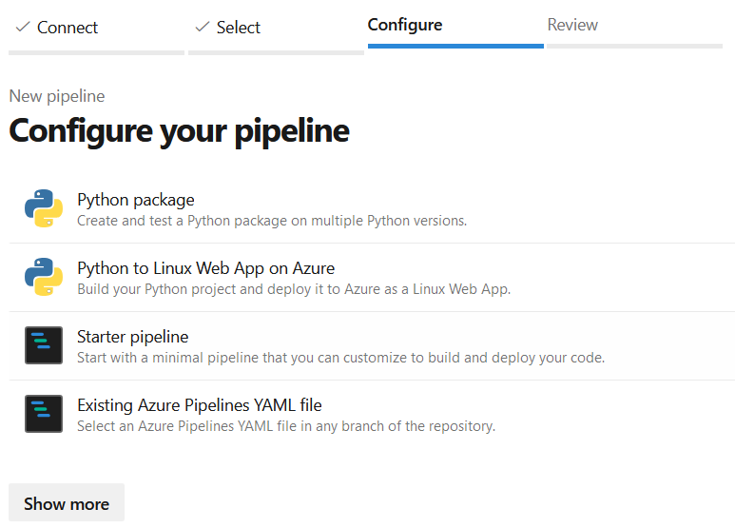
Pipeline maken
Ga naar Pipelines in het menu.
Klik op [Create Pipeline] en:
Kies [Azure Repos Git] als code locatie.
Kies je repository.
Kies een template.

Slide 53
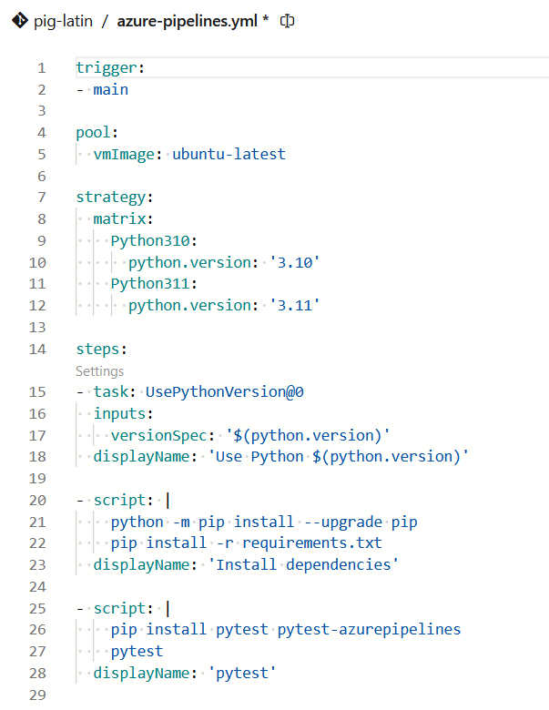
Pipeline maken
1
In het YAML bestand definieer je:
Voor welke branches de pipeline draait.
Welke versies van Python gebruikt worden.
Welke stappen uitgevoerd worden.
2
3
Notes:
Demo: AD: pipelines

Slide 54
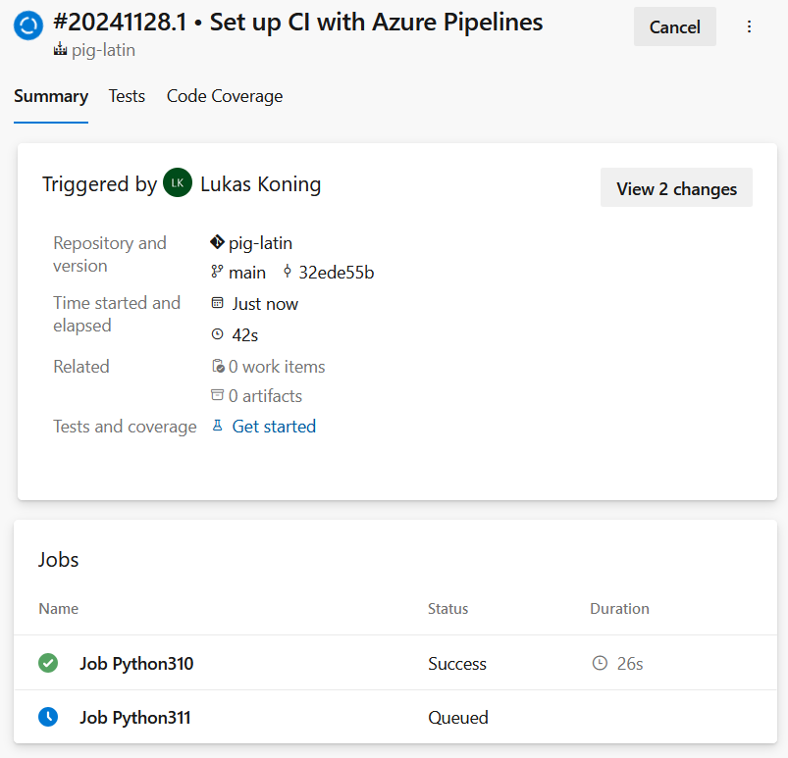
Pipeline draaien
De pipeline draait als code naar het repository wordt gepushed.
Summary
Overzicht dat aangeeft welke pipeline heeft gedraaid en op welke branch.
Onderaan staan jobs waarop je kunt doorklikken.
Tests / Code Coverage
Resultaten van eventuele unit tests.

Slide 55
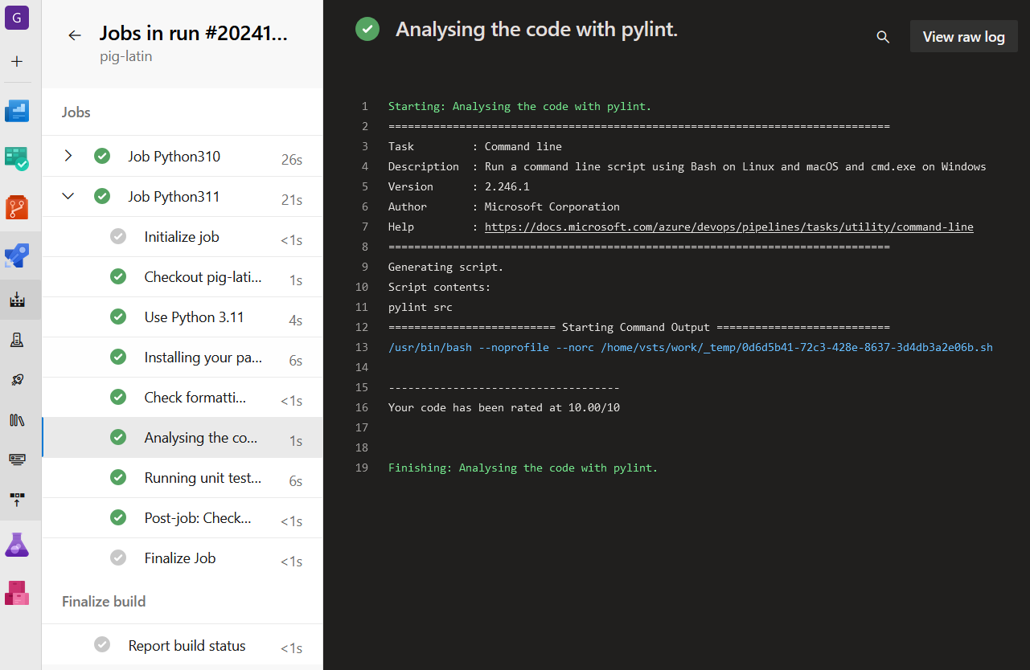
Pipeline draaien
Links staan alle stappen die doorlopen zijn.
Klikt op een stap om de output ervan te zien.
Hier vind je bijvoorbeeld foutmeldingen van pylint.

Slide 56
Branches beveiligen

Slide 57
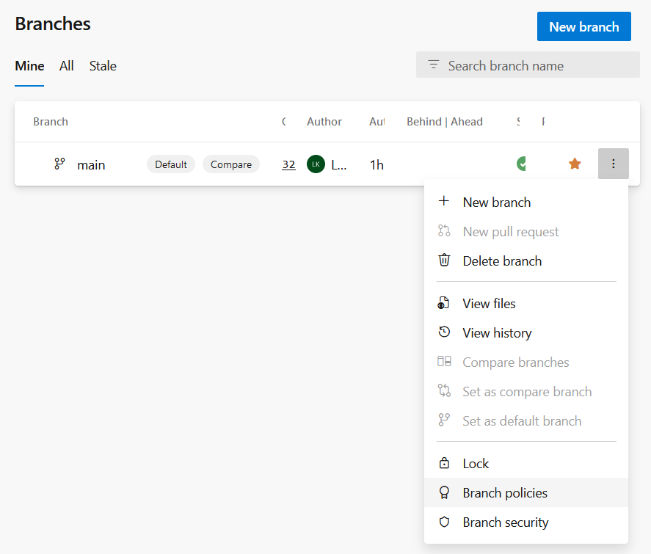
Branch Policies
Instellen via repository:
Ga naar [Branches].
Klik op [⁞] achter een branch.
Selecteer [Branch Policies]
Instellen via Project settings:
Ga naar [Repositories].
Ga naar [Policies].
Klik onderaan op [Branch Policies].

Slide 58
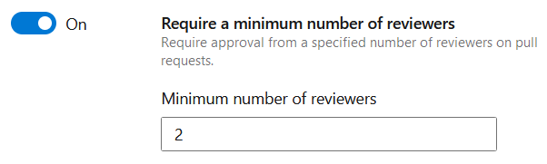
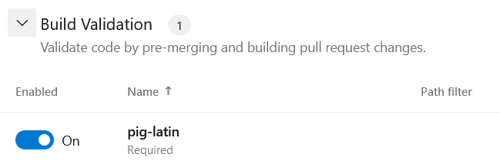
Branch Policies
Gebruik Branch Policies om je branches te beveiligen tegen:
Een merge zonder reviews.
Een merge die niet door de Pipeline komt.
Notes:
Demo: AD: branch policies

Slide 59
Taken beheren

Slide 60
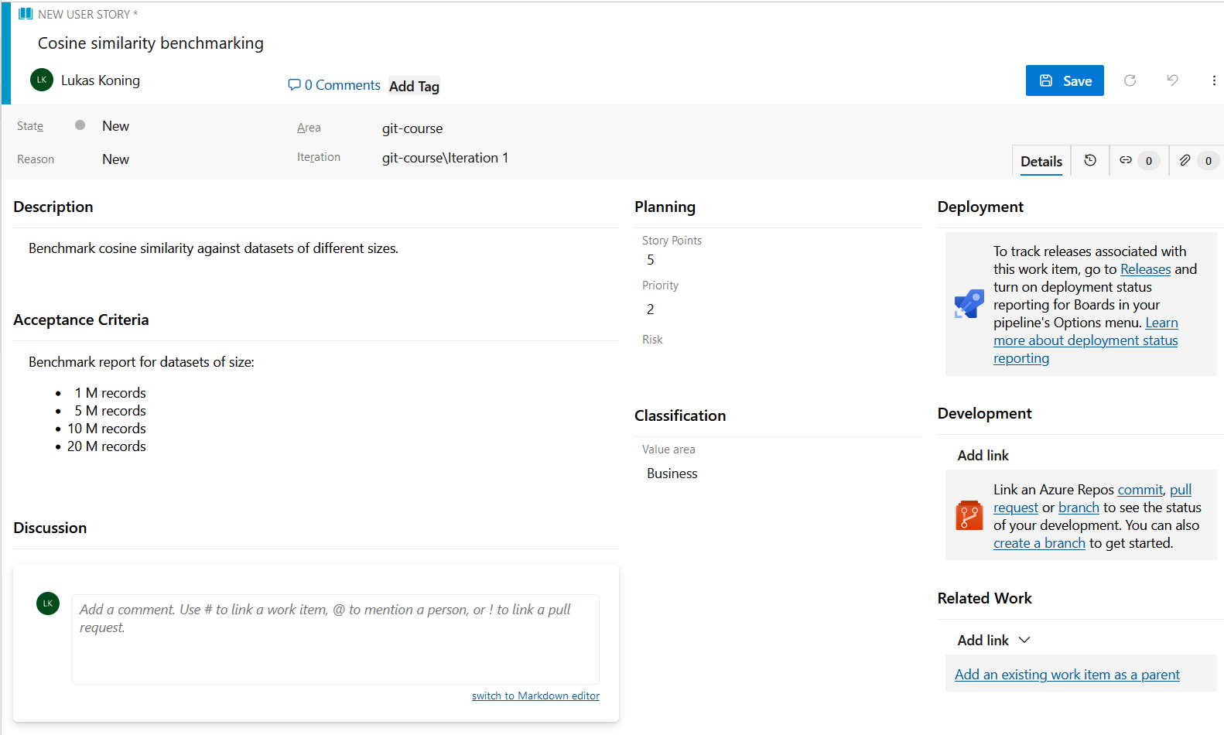
Work Item aanmaken
Nieuw work item maken:
Ga naar: Work Items
Kies: [+ New Work Item].
Beschrijvende informatie:
Titel en omschrijving
Acceptance criteria
Geef status op:
New > Active > Resolved > Closed
Aantal punten:
0, 1, 2, 3, 5, 8, 13, …
Gerelateerd aan:
Kies een Parent / Child item.

Slide 61
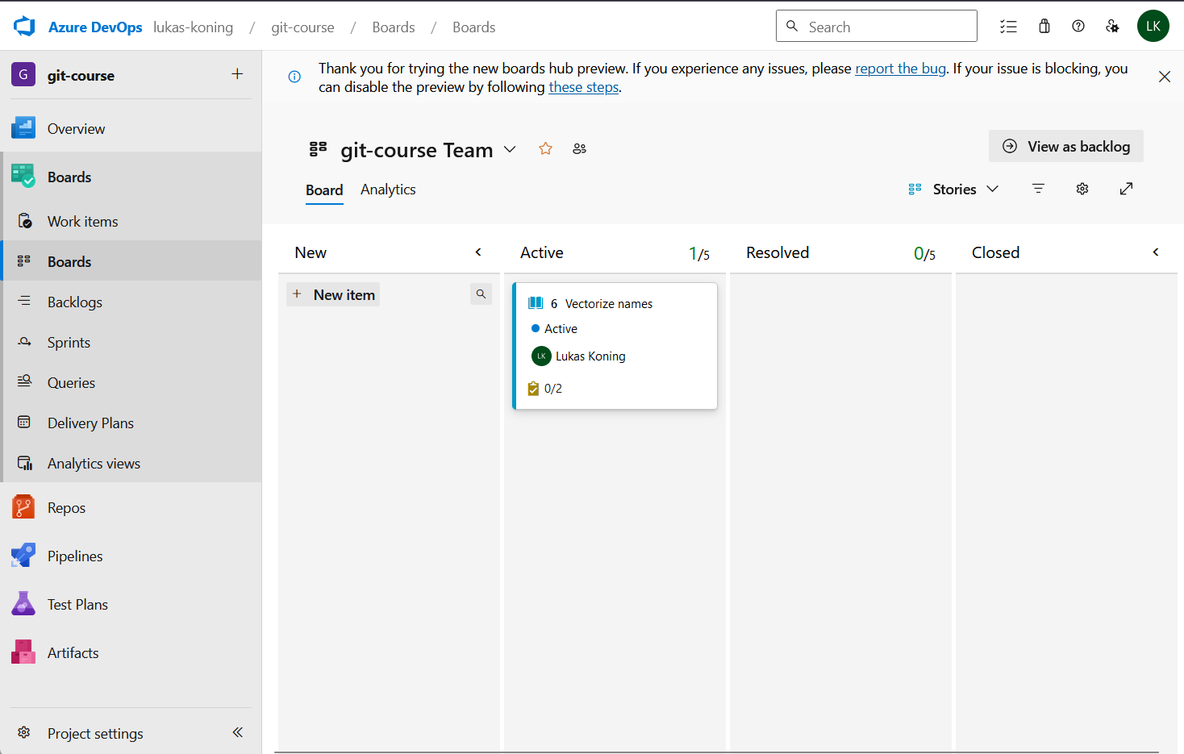
Boards
Kanban board:
Focus op voortgangsstadia:
New
Active
Resolved
Closed
Voordelen:
Eenvoudig systeem.
Focus op voortgang.
Kan gecombineerd met sprints.

Slide 62
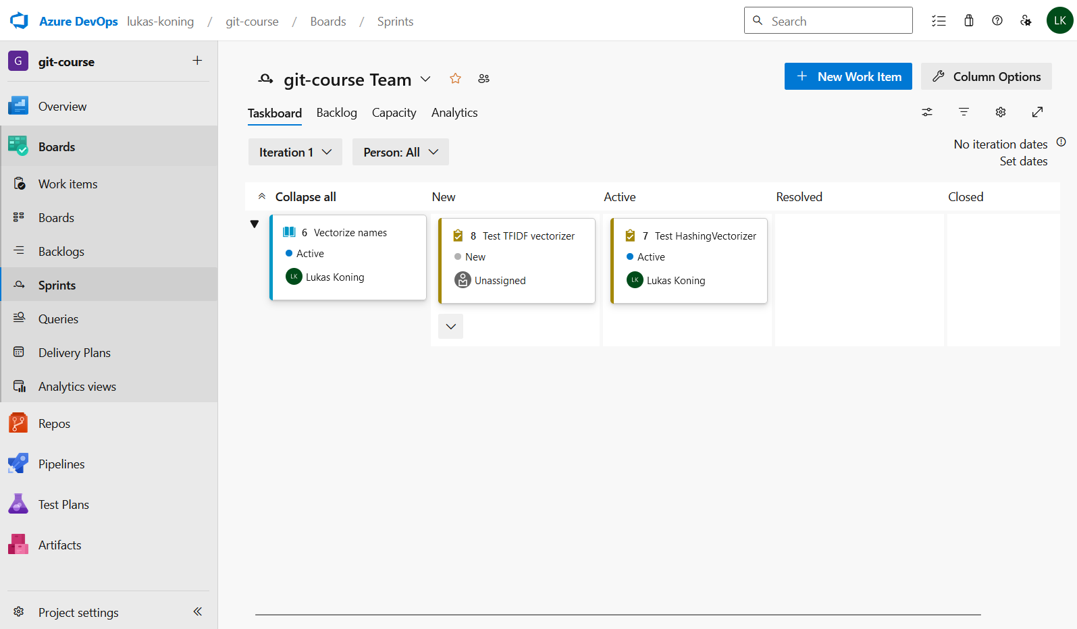
Sprints
Iteratief board:
Focus vaste iteraties:
Sprints van 2 a 3 weken.
Vaste fases:
Planning
Implementatie
Review en Retrospective
Voordelen:
Opdelen in overzichtelijke brokjes.
Regelmatige terugkoppeling.
Tussendoor bijsturen.
Notes:
Demo: AD: work items.

Slide 63
Bedankt voor jullie aandacht!
Feedback op de cursus zeer welkom!

